Slide 1
60th EUROPA FORUM 2014 BIRMINGHAM – ENGLAND 30th October – 1st November 2014

Slide 2
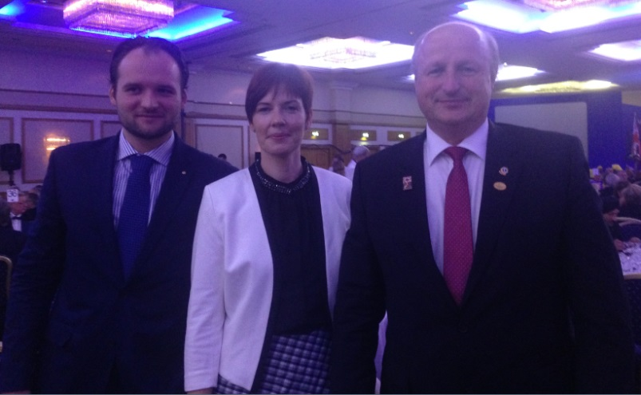
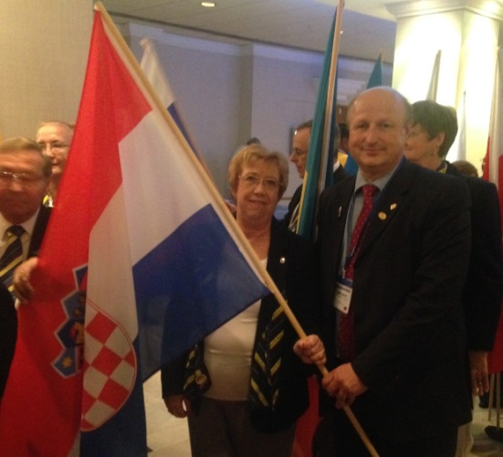
60th EUROPA FORUM 2014 BIRMINGHAM – ENGLAND 30th October – 1st November 2014
D-126 predstavljali su
Dražen Melčić, 1. VDG,
Barbara Milčić, predsj. povjerenstva za razmijenu mladih
Leo, Filip Stipančić, ILO

Slide 3
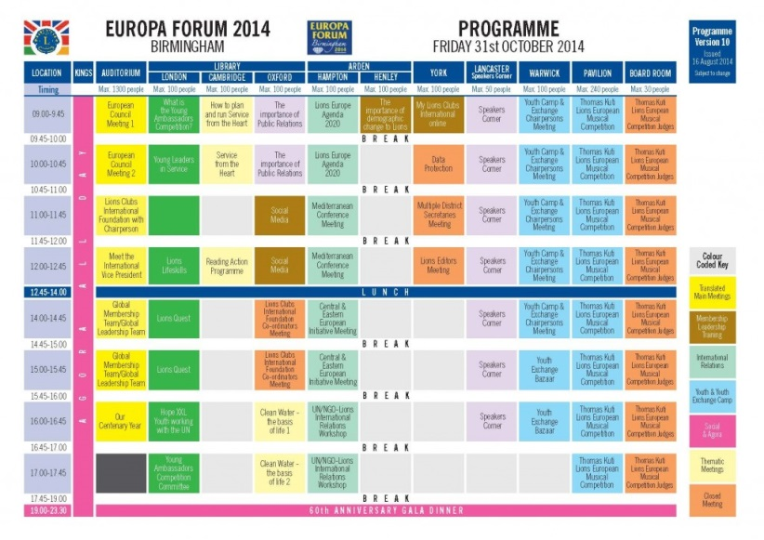
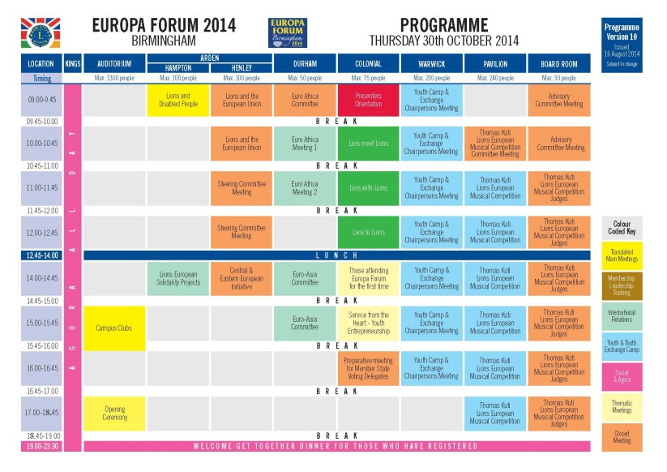
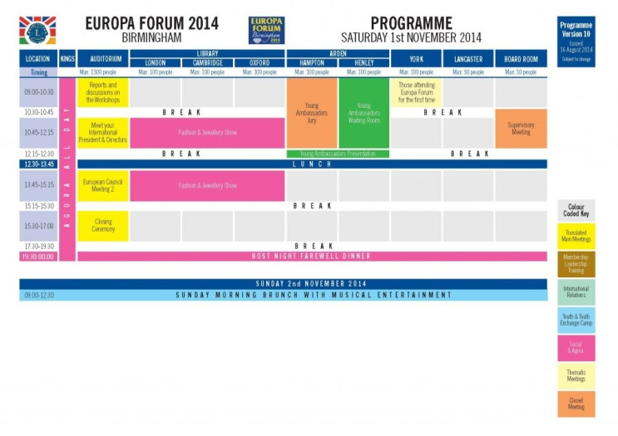
60th EUROPA FORUM 2014 BIRMINGHAM – ENGLAND 30th October – 1st November 2014
4-dnevni program:

Slide 4
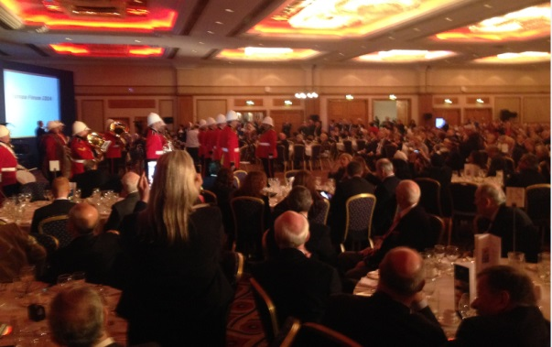
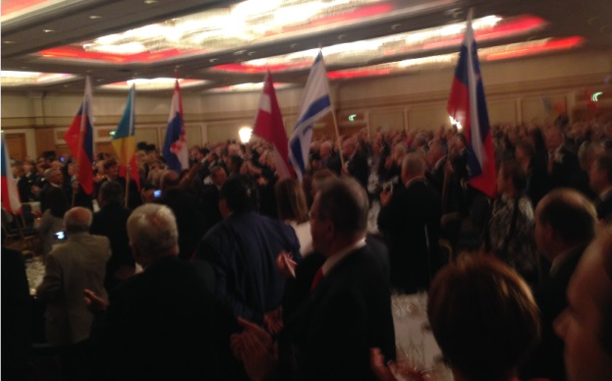
60th EUROPA FORUM 2014 BIRMINGHAM – ENGLAND 30th October – 1st November 2014
Više od 700 sudionika

Slide 5
60th EUROPA FORUM 2014 BIRMINGHAM – ENGLAND 30th October – 1st November 2014
Dražen Melčić:
EF First Timers – za sudionike koji su prvi puta na EF-u, upoznavanje sa ciljem i svrhom EF-a, tijelima EF-a i njihovim ulogama i odlučivanju.
Lions and disabled people – jedna od glavnih tema je bila „Inclusion“ – uključivanje hendikepiranih ljudi, bilo fizički ili mentalno, u svakodnevan život sa svima ostalima.
European Council – iznošenje i predlaganje deklaracija i rezolucija, diskusija i glasovanje.
Lions Quest – prezentacija modela edukacije mladih i načina financiranja provedbe.
Central & Eastern European Initiative meeting – prezentacije prisutnih izaslanika Distrikta sa CEE područja o stanjima u svojim područjima, članstvu, edukaciji i aktivnostima. Dogovori o daljnjim inicijativama i slijedećoj konferenciji CEEI.
Meet your International President & Directors – Prezntacija Internacionalnog Predsjednika Josepha Prestona i predstavljanje Internacionalnih Direktora
Our centenary Year – prezentacija priprema i načina za obilježavanje 100-godišnjice Lionizma 2017. godine. Svaki Distrikt treba što prije imenovati svog Centennial Coordinatora.

